Slide 1
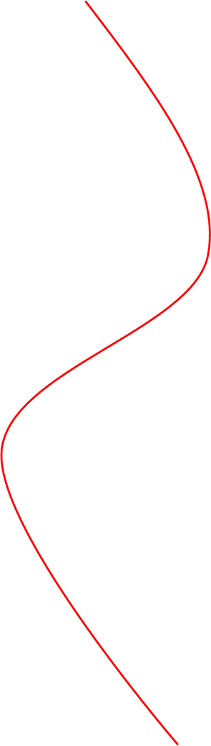

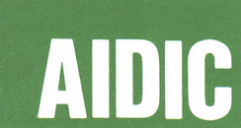


16 luglio 2026
Progetto Hydra: una piattaforma sperimentale per la decarbonazione
dei settori hard to abate
Filippo Cirilli
FIL ROUGE 2026
Con il contributo di
LA PARTECIPAZIONE AL WEBINAR È GRATUITA, MA È NECESSARIO REGISTRARSI QUI

Slide 2
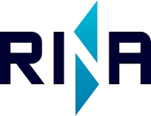
CONTENT OF THE PRESENTATION
Company presentation
Introduction
Application to steelmaking: HYDRA project
Conclusions
FIL ROUGE 2026
Con il contributo di
LA PARTECIPAZIONE AL WEBINAR È GRATUITA, MA È NECESSARIO REGISTRARSI QUI

Slide 3
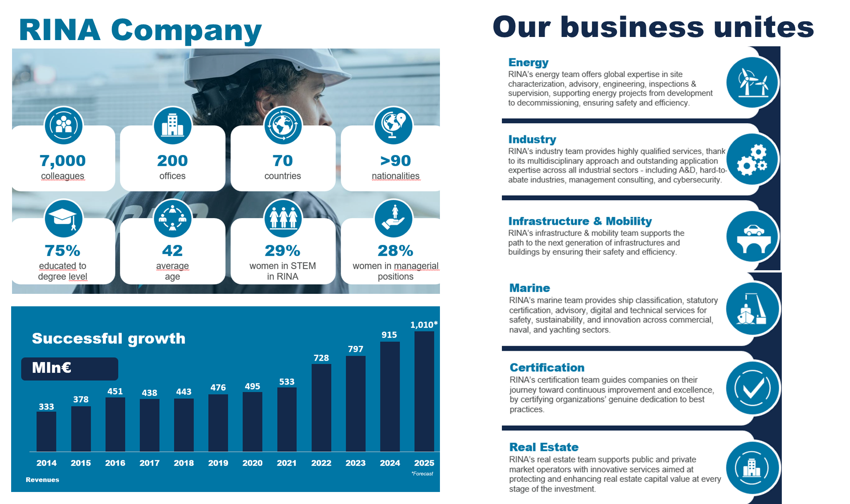
FIL ROUGE 2026
Con il contributo di
LA PARTECIPAZIONE AL WEBINAR È GRATUITA, MA È NECESSARIO REGISTRARSI QUI

Slide 4
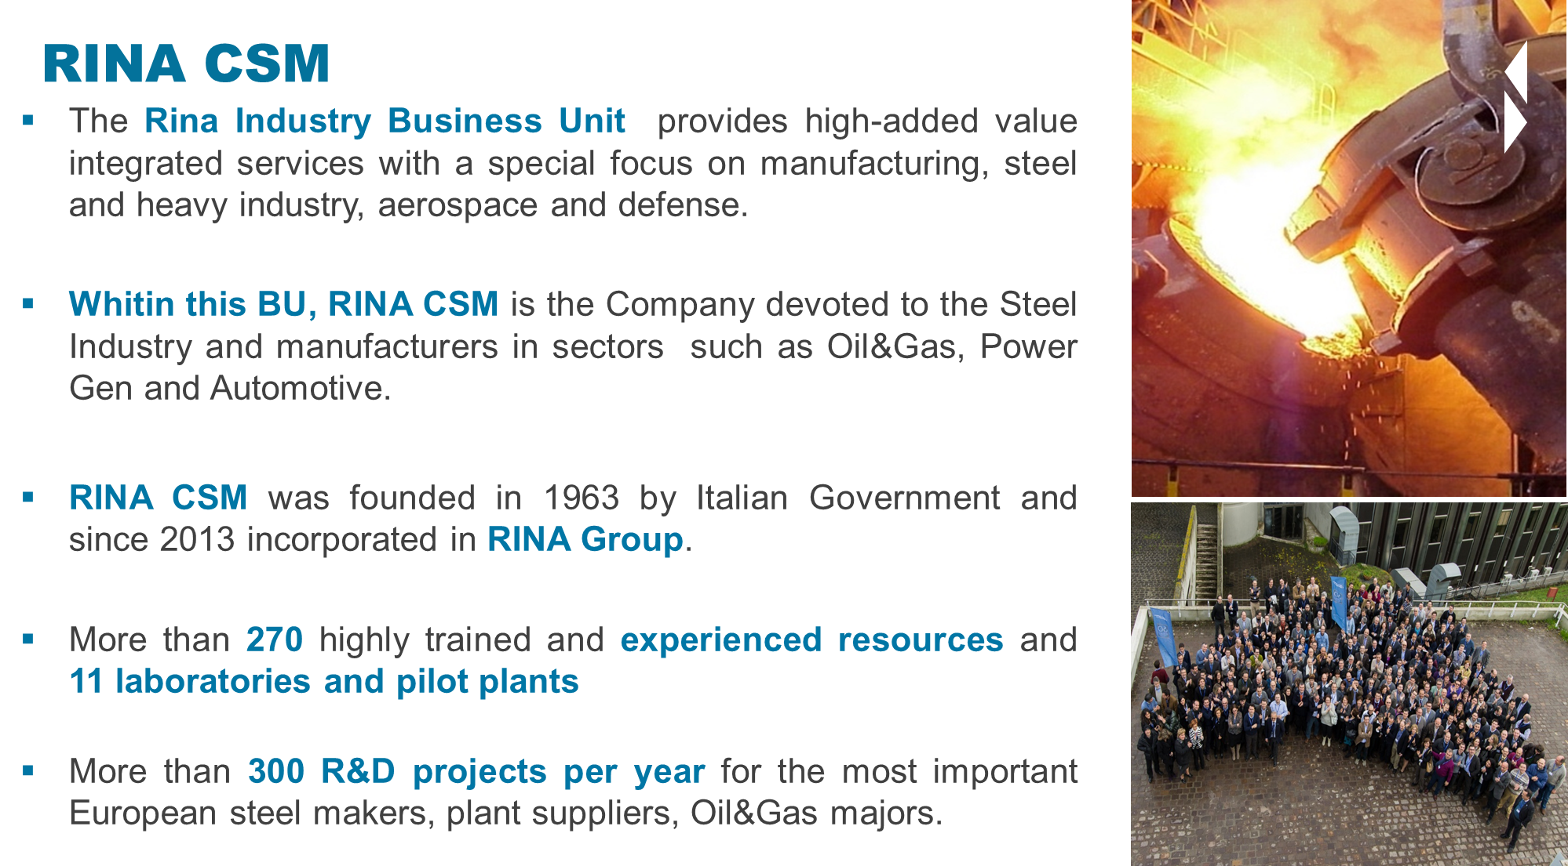
FIL ROUGE 2026
Con il contributo di
LA PARTECIPAZIONE AL WEBINAR È GRATUITA, MA È NECESSARIO REGISTRARSI QUI

Slide 5
Introduction
The Hard-to-Abate sector emits about 10,000 million tons of CO₂ equivalent per year globally, (51Mt in Italy), about 25% of total emission
Net Zero decarbonisation targets can’t be achieved without hard-to-abate sectors transformation
Decarbonization strategies include electrification, alternative fuels, CO₂ capture and storage, and improved energy efficiency
The development and use of cutting-edge technologies is an unavoidable step
Steel is the world's largest emitter (28% of hard-to-abate producers)
Steel decarbonization strongly rely on green (or low CO₂) hydrogen utilization
FIL ROUGE 2026
Con il contributo di
LA PARTECIPAZIONE AL WEBINAR È GRATUITA, MA È NECESSARIO REGISTRARSI QUI

Slide 6
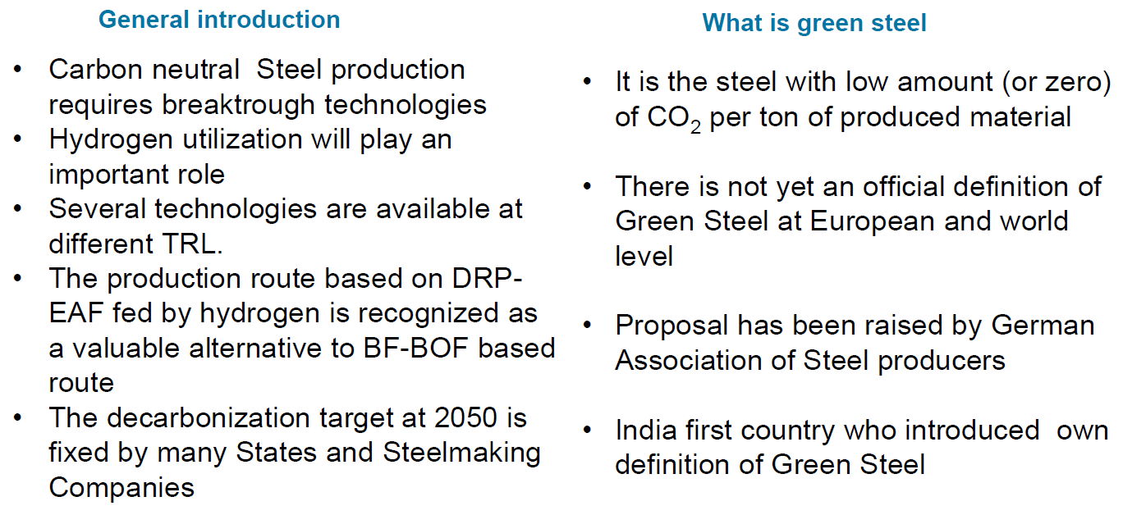
FIL ROUGE 2026
Con il contributo di
LA PARTECIPAZIONE AL WEBINAR È GRATUITA, MA È NECESSARIO REGISTRARSI QUI

Slide 7
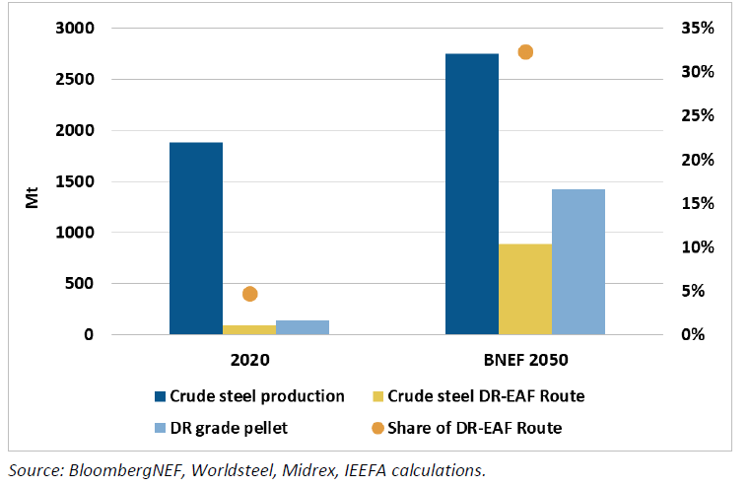
Introduction
Currently only 6% at world level of steel production is carried out with the DRI-EAF route.
Several available forecast models shows that, in a general frame of increasing global steel production, the production share of DRI-EAF may reach 30% in 2050.
FIL ROUGE 2026
Con il contributo di
LA PARTECIPAZIONE AL WEBINAR È GRATUITA, MA È NECESSARIO REGISTRARSI QUI

Slide 8

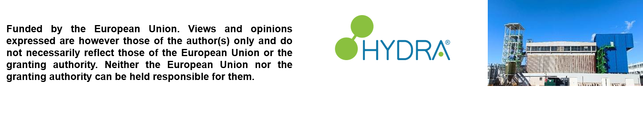
Rina launched a large project on hydrogen based steel decarbonization
Implemented under the IPCEI funding scheme (Important Projects of Common European Interest) and approved by European Union and financially supported by Italian Ministry of Enterprises and Made in Italy
Started on January 1st, 2023, will be completed by December 31st, 2028
FIL ROUGE 2026
Con il contributo di
LA PARTECIPAZIONE AL WEBINAR È GRATUITA, MA È NECESSARIO REGISTRARSI QUI

Slide 9
The project is divided into 4 lines of activity (global approach), which have been called Work Packages (WP):
WP1: labs to study and development methodologies for testing and qualification of materials and components in hydrogen environment;
WP2: the construction and development of the hydrogen-fed direct reduction pilot plant and process (DRP);
WP3: the construction and development of an EAF for DRI melting obtained with hydrogen;
WP4: the study and development of the ‘downstream’ use of hydrogen in reheating and heat treatment furnaces and its impact on steel quality.
FIL ROUGE 2026
Con il contributo di
LA PARTECIPAZIONE AL WEBINAR È GRATUITA, MA È NECESSARIO REGISTRARSI QUI

Slide 10
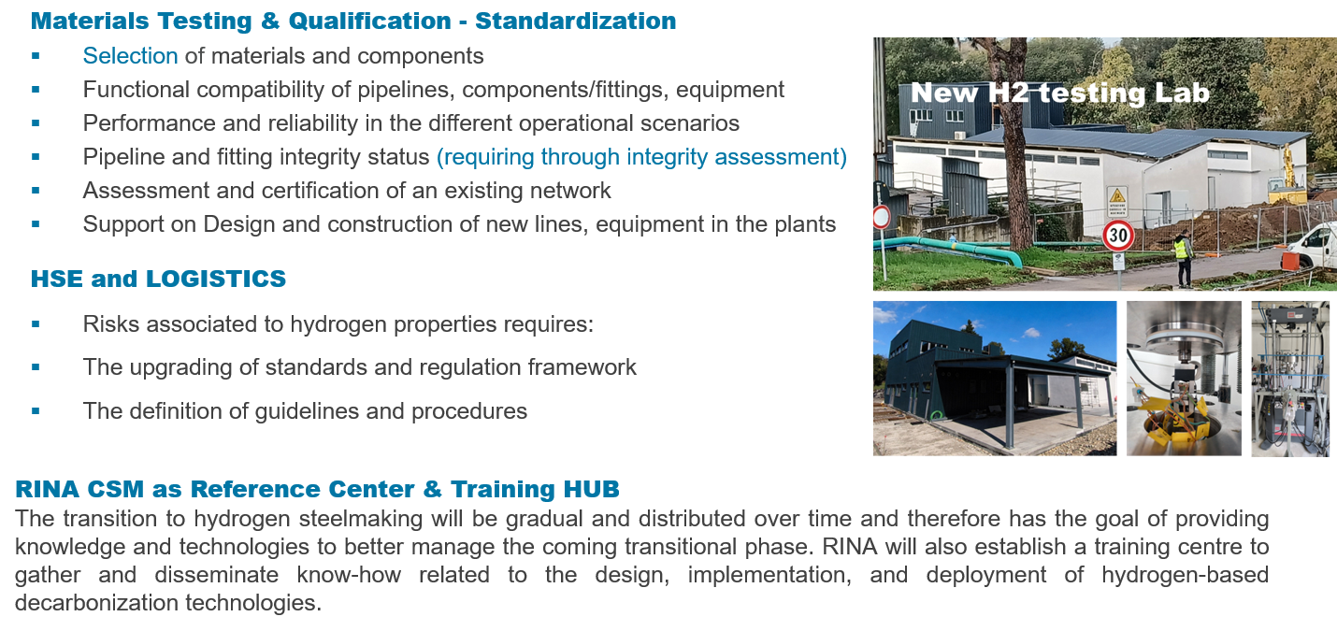
WP1
FIL ROUGE 2026
Con il contributo di
LA PARTECIPAZIONE AL WEBINAR È GRATUITA, MA È NECESSARIO REGISTRARSI QUI

Slide 11
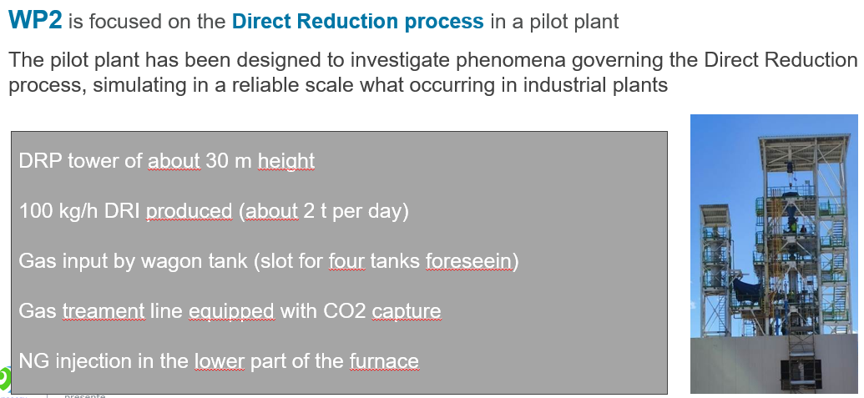
FIL ROUGE 2026
Con il contributo di
LA PARTECIPAZIONE AL WEBINAR È GRATUITA, MA È NECESSARIO REGISTRARSI QUI

Slide 12
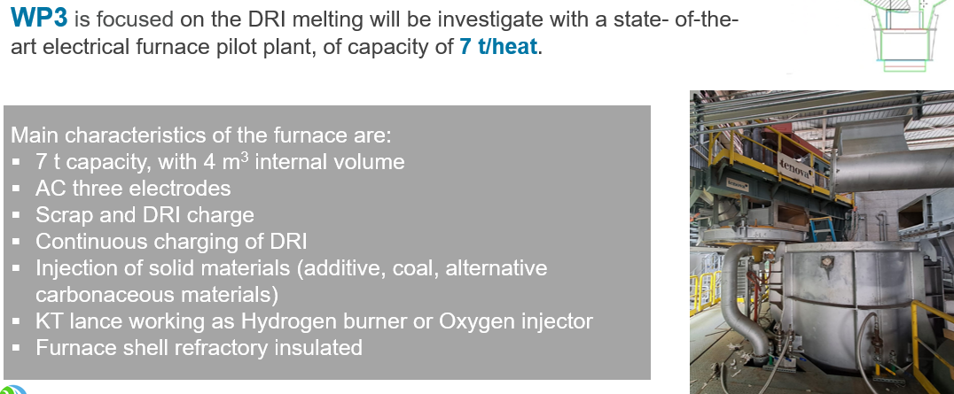
FIL ROUGE 2026
Con il contributo di
LA PARTECIPAZIONE AL WEBINAR È GRATUITA, MA È NECESSARIO REGISTRARSI QUI

Slide 13
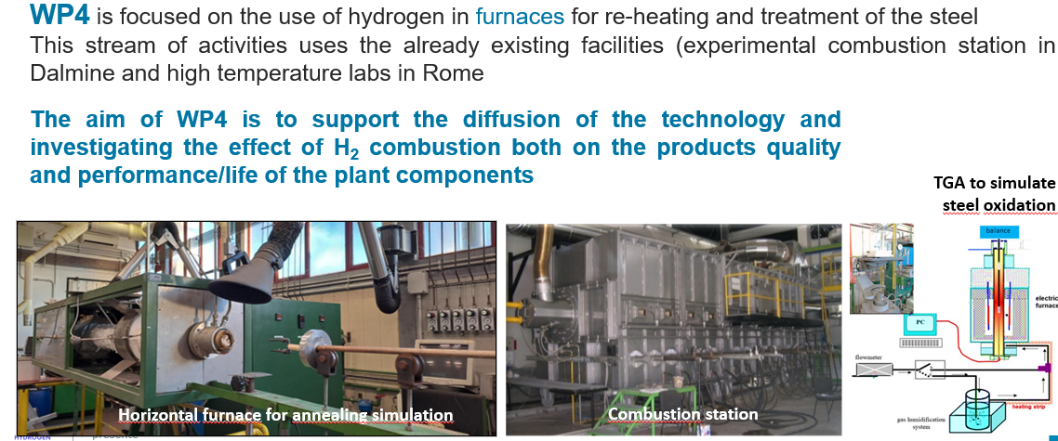
FIL ROUGE 2026
Con il contributo di
LA PARTECIPAZIONE AL WEBINAR È GRATUITA, MA È NECESSARIO REGISTRARSI QUI

Slide 14
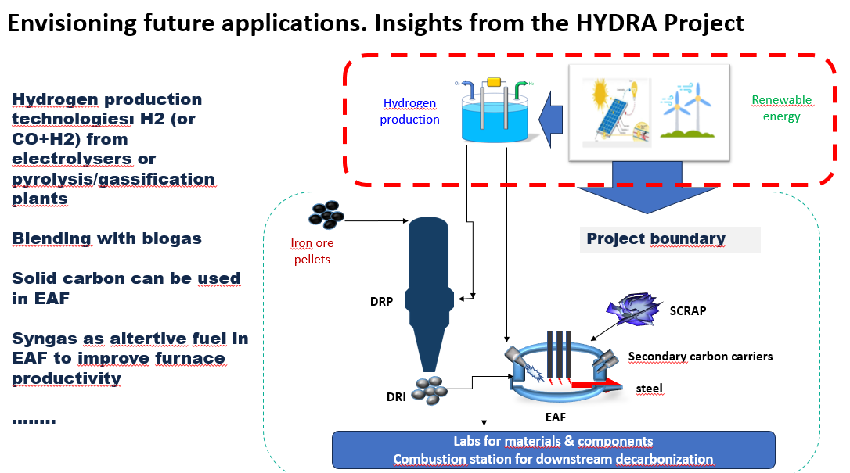
FIL ROUGE 2026
Con il contributo di
LA PARTECIPAZIONE AL WEBINAR È GRATUITA, MA È NECESSARIO REGISTRARSI QUI

Slide 15


For more info:
a
a

